Slide 1

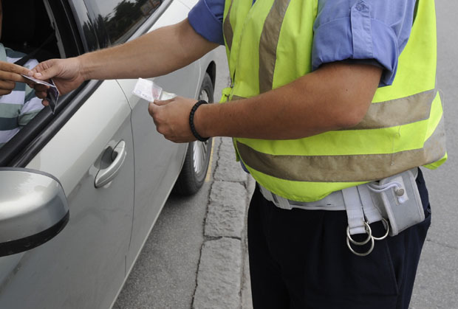
Pravna informatika
Primanje i davanje mita

Slide 2
Analiza presuda i ekstrakcija metapodataka i atributa
Analiza presuda i ekstrakcija metapodataka iz presuda je vršena
pomoću tehnika za obradu prirodnog jezika.
Anotacija presuda u Acomantoso je vršeno pomoću Claude.ai
Za ekstrakciju atributa i metapodataka smo koristili model Gemini.
Za dodatnu doradu, ukoliko je bilo potrebe, korišten je ChatGPT.
Atributi koji su izvučeni su: optuženiDavalacMita, optuženiPrimalacMita, optuženiSlužbenoLice,
radnjaNezakonitaIliNeizvršena, mitoVezanozaKazneniPostupak, tražioMitoNakon, prijavioMito,
oslobađajućeOkolnosti, primenjeniPropisi, utvrđenaKrivicaUPresudi

Slide 3
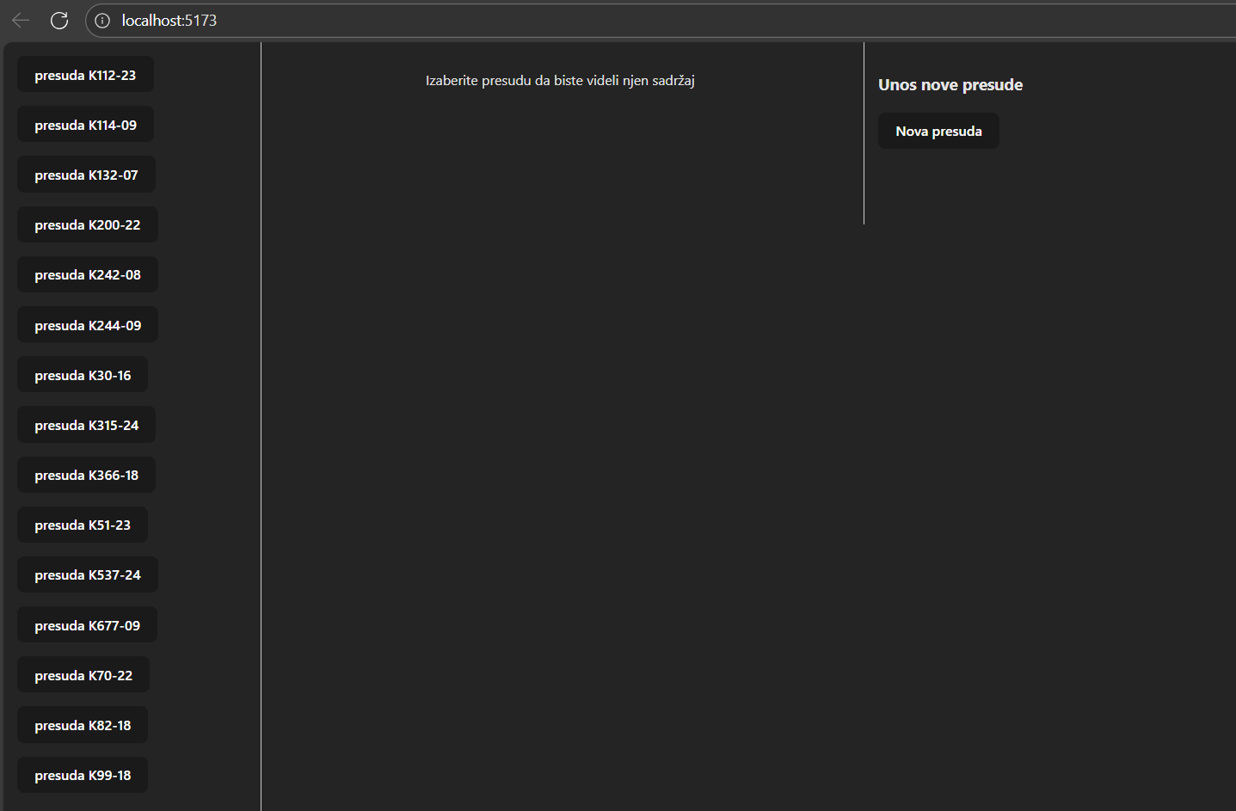
Radni panel sa pregledom presuda i opcijom za unos nove

Slide 4
Radni panel sa pregledom presuda i opcijom za unos nove

Slide 5
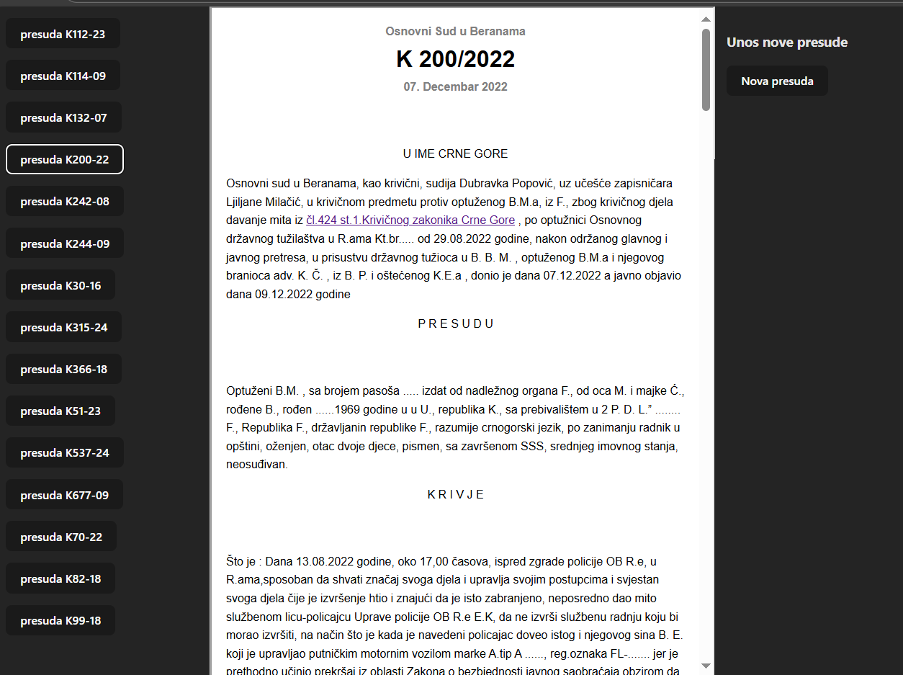
Radni panel sa pregledom presuda i opcijom za unos nove

Slide 6
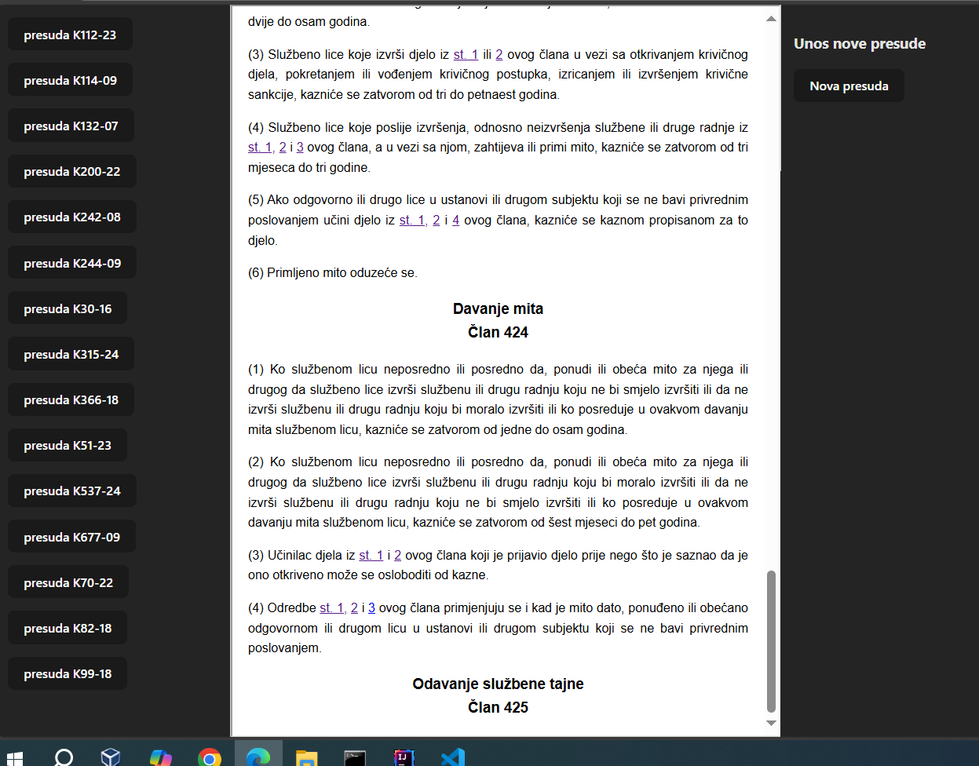
Radni panel sa pregledom presuda i opcijom za unos nove

Slide 7
Forma za unos nove presude

Slide 8
Forma za unos nove presude

Slide 9
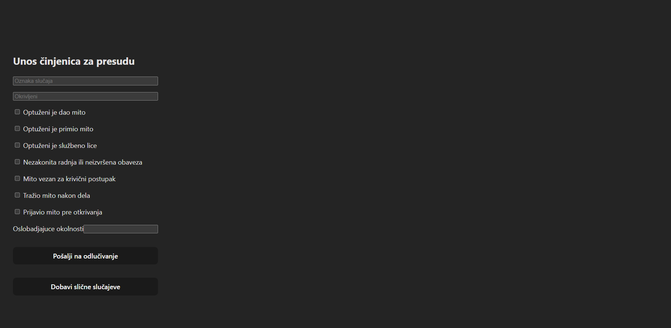
Unos nove presude

Slide 10
Unos nove presude

Slide 11
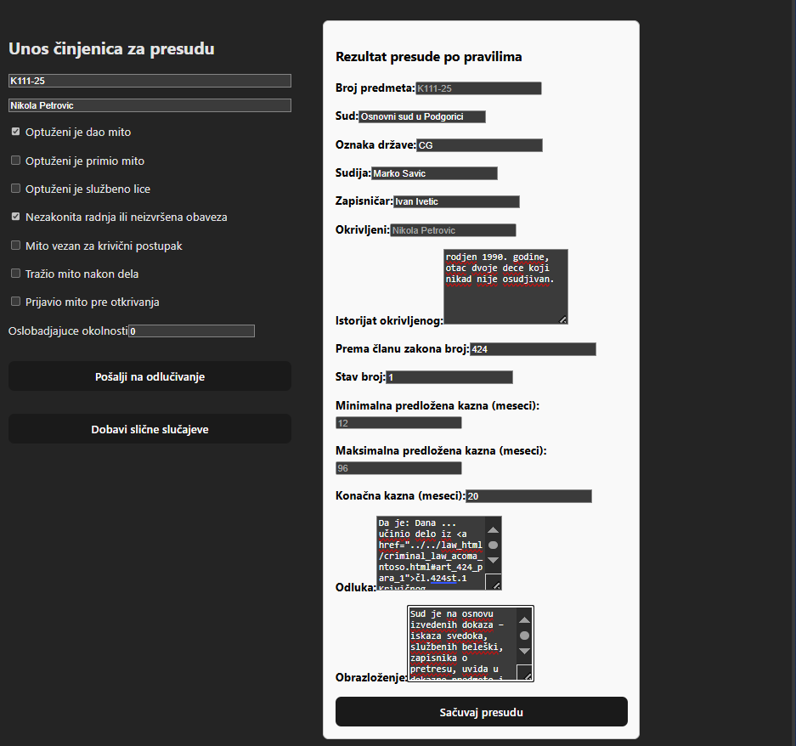
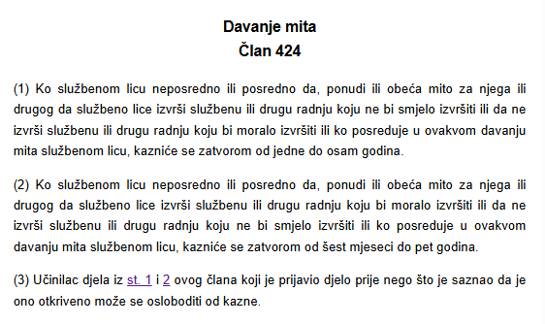
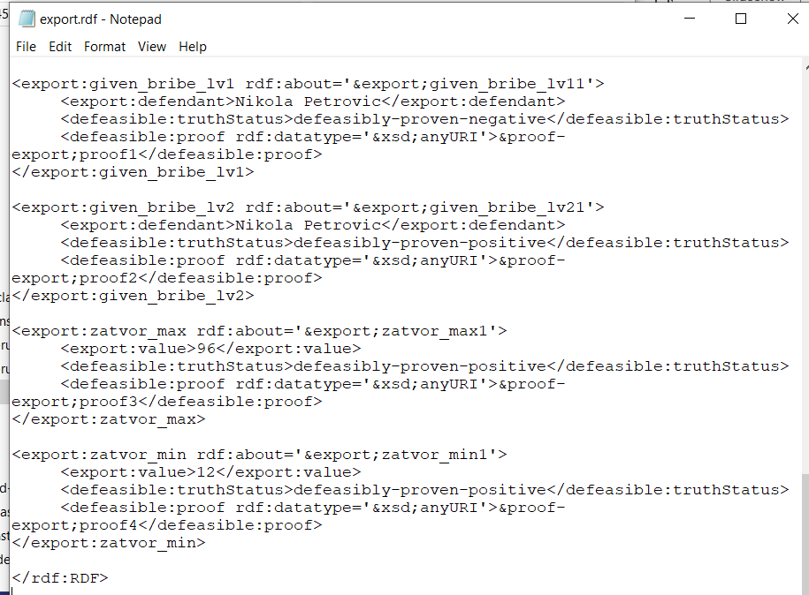
Predlog po pravilima
lvl2
lvl1

Slide 12
Predlog po pravilima
lvl2
lvl1

Slide 13
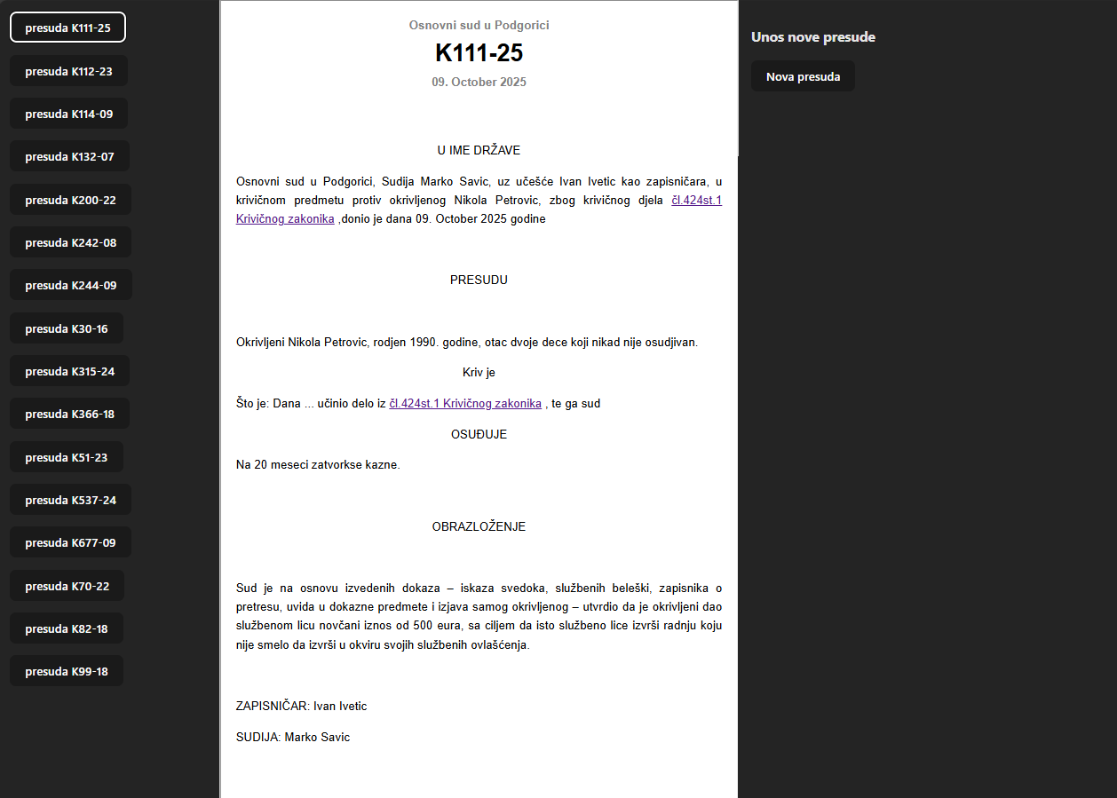
Izgenerisana presuda

Slide 14
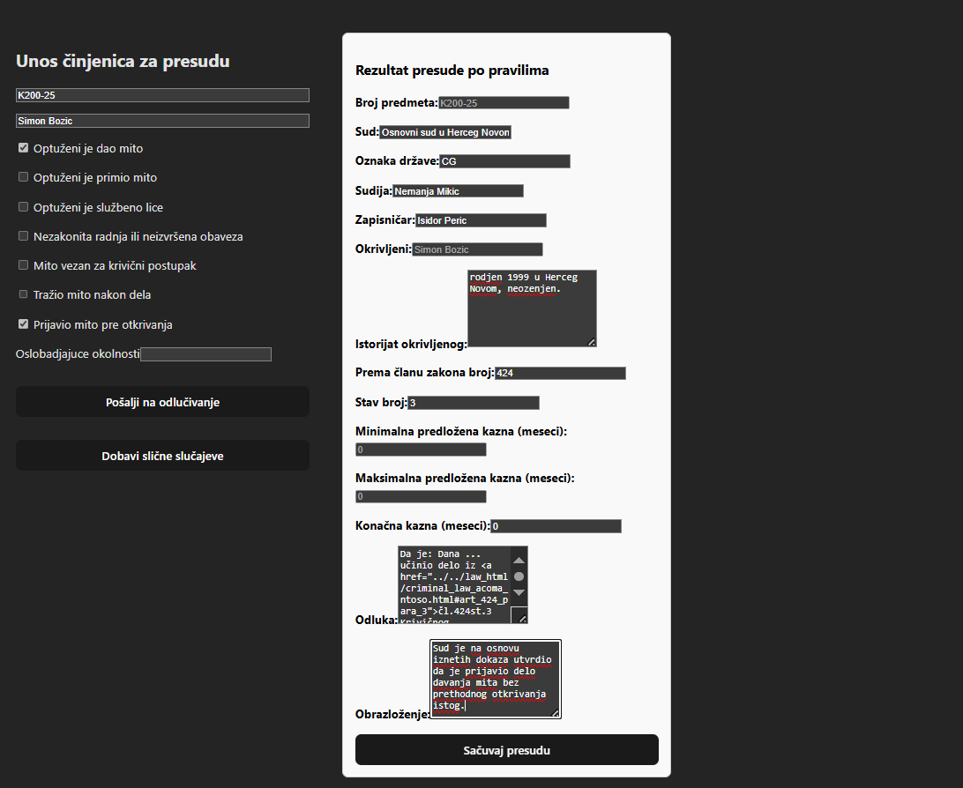
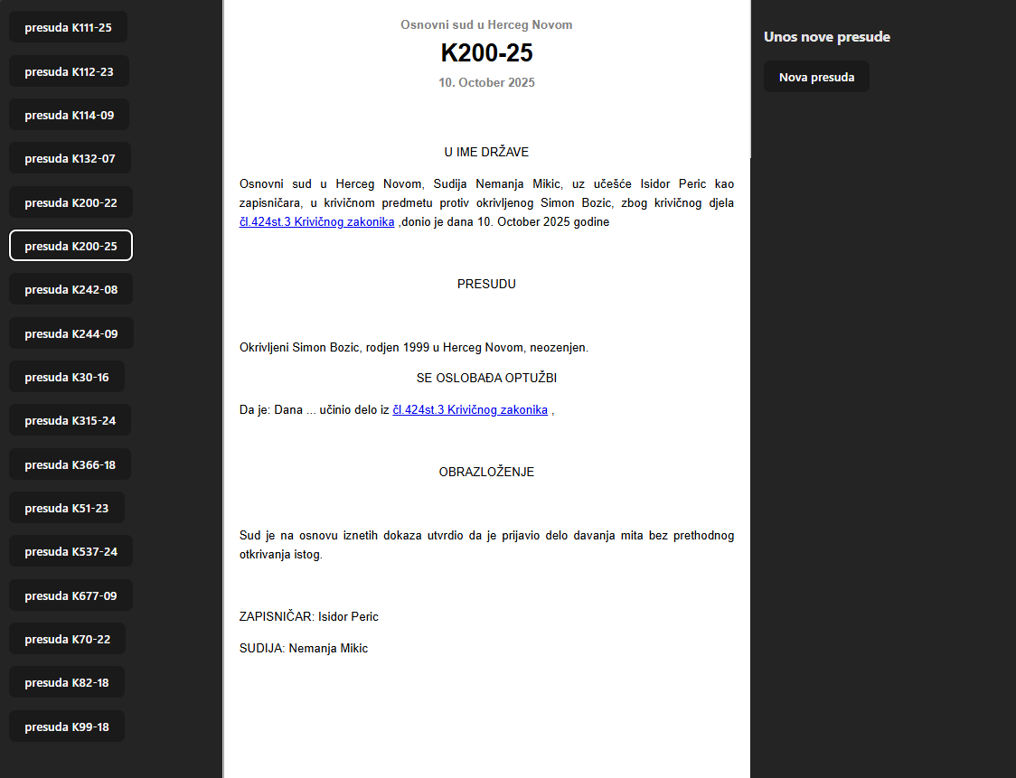
Primer oslobađajuće presude po pravilima

Slide 15
Rasuđivanje po slučajevima
Atributi koji su korišteni su:
optuzenoDavalacMita (Optuženo lice kao davalac mita)
optuzenoPrimalacMita (Optuženo lice kao primalac mita)
optuzeniSluzbenoLice (Optuženo lice kao službeno lice)
radnjaNezakonitaIliNeizvrsena (Radnja nezakonita ili neizvršena)
mitoVezanZaKazneniPostupak (Mito vezan za kazneni postupak)
trazioMitoNakon (Traženje mita nakon izvršene radnje)
prijavioMito (Prijavljivanje mita)
oslobadjajuceOkolnosti (Broj oslobađajućih okolnosti )
primjenjeniPropisi (Lista primijenjenih propisa)
utvrdjenaKrivicaUPresudi (Utvrđena krivica u presudi)
Za promjenljive koje su tipa Boolean smo upoređivali po jednakosti. Dok smo broj oslobađajućih okolnosti smatrali sličnim ukoliko se ne razlikuju više od 5.

Slide 16
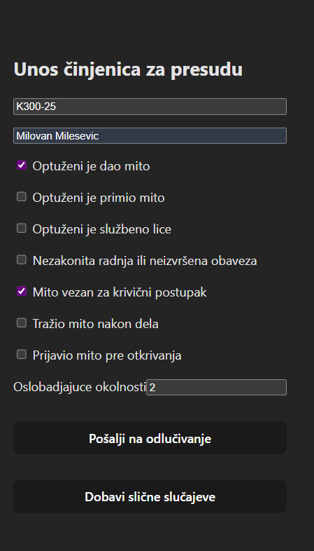
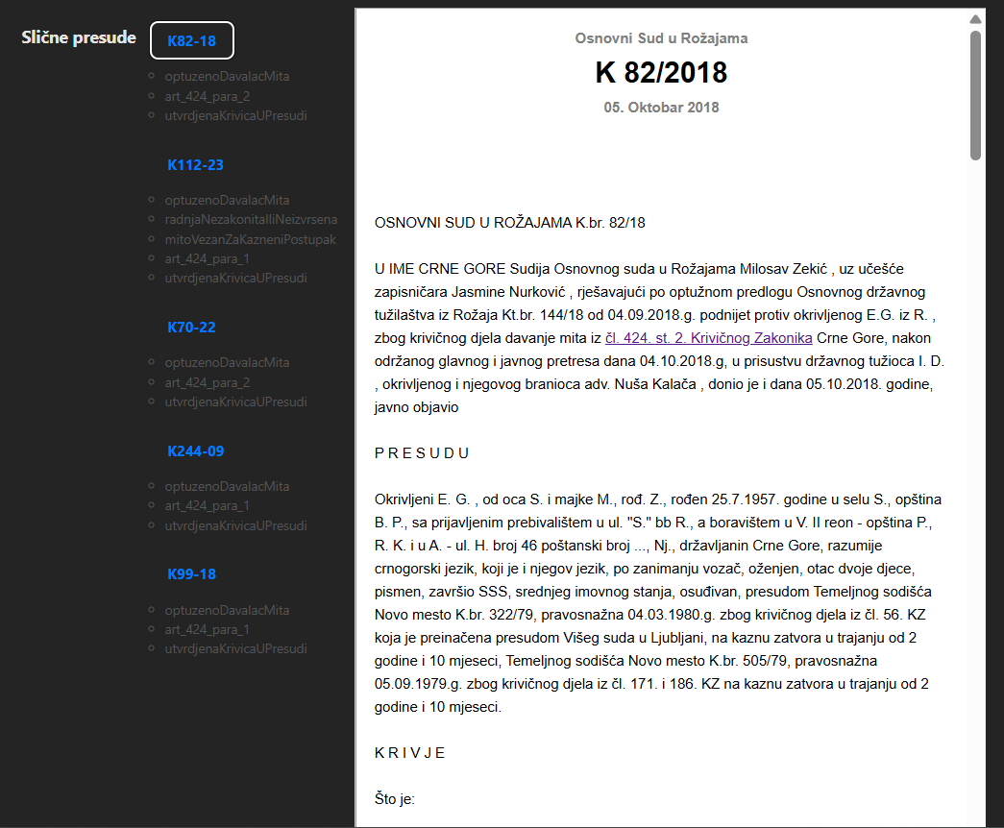
Rasuđivanje po slučajevima

Slide 17
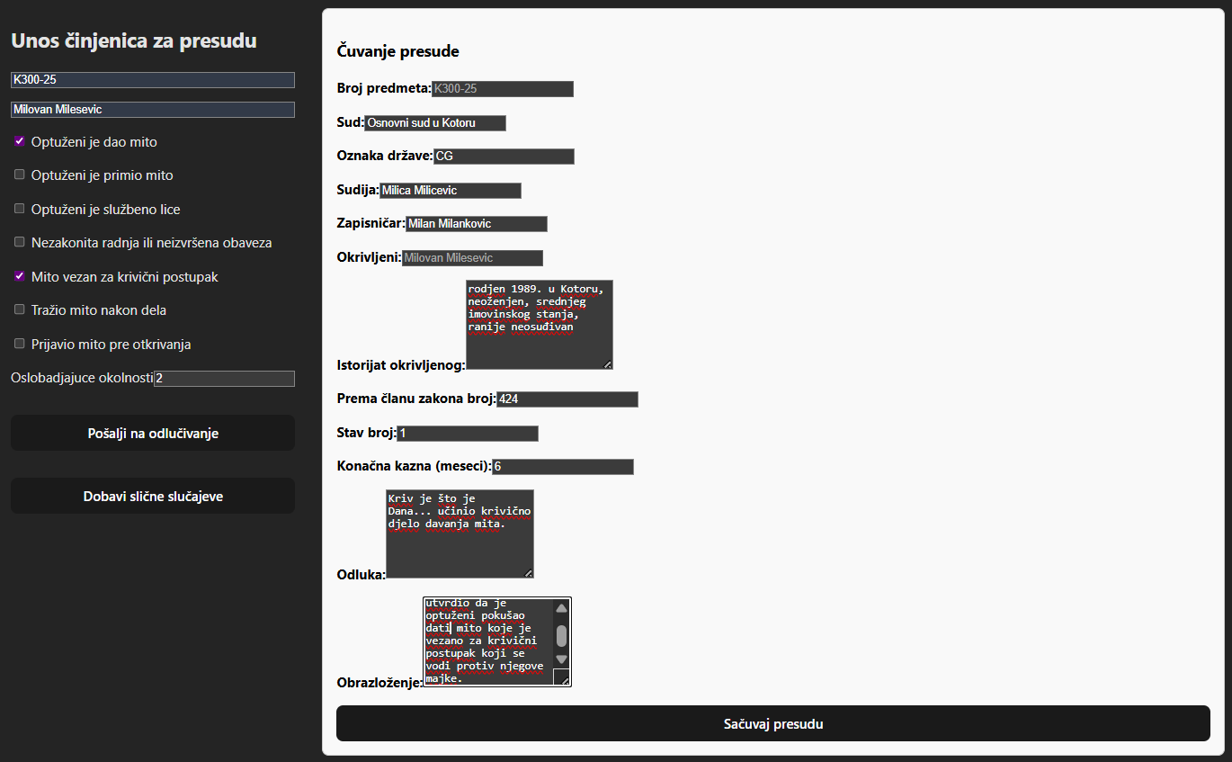
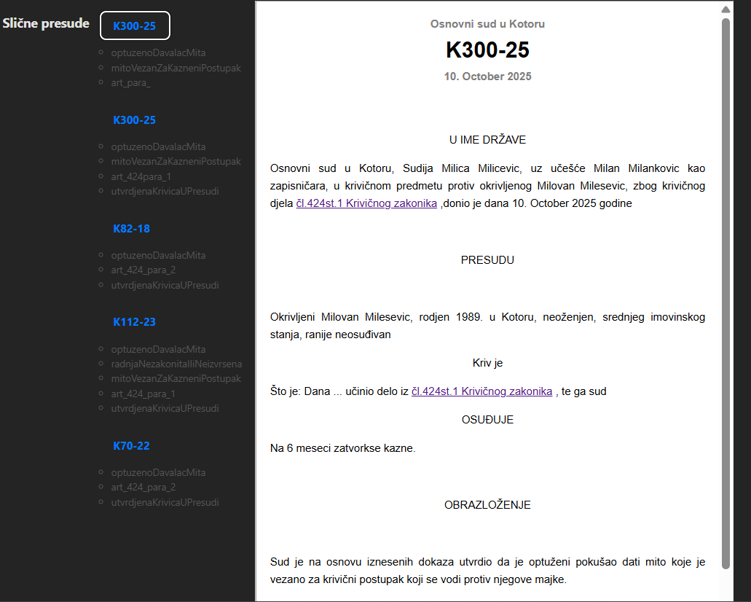
Generisanje nove presude

